Slide 1
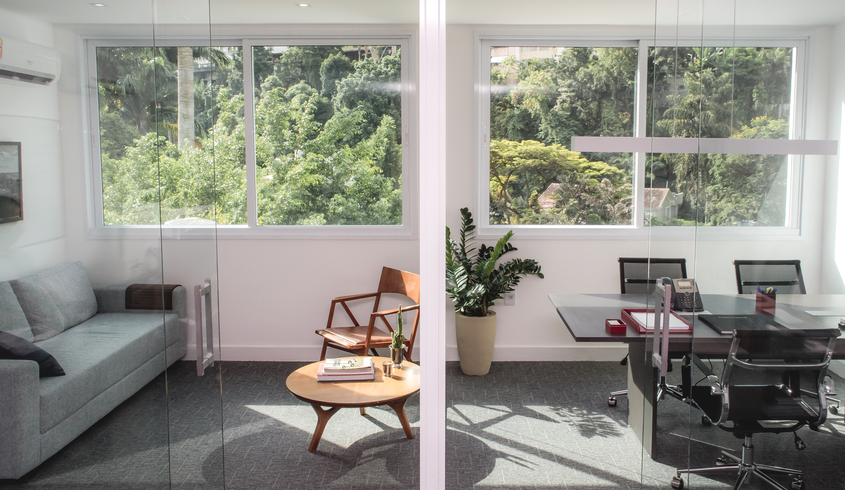
Auxílio Reunião Semanal de Gestão
Maio/2024

Slide 2

00
Plano de voo
Placeholder
Placeholder
Placeholder
Placeholder
Placeholder
Placeholder
Placeholder

Slide 3
01
Placeholder

Slide 4
+55 21 2042 0044
gestao@capribr.com
www.capribr.com
Relatório elaborado pela equipe de gestão da Capri Family Office

